Slide 1




ỦY BAN NHÂN DÂN QUẬN HẢI AN
Trường Tiểu học Đằng Hải
Môn: Tiếng Việt
Bài: Góc sáng tạo: Em yêu thiên nhiên
Giáo viên: Đỗ Thị Thanh Mai
Notes:
1

Slide 2

KHỞI ĐỘNG

Slide 3



Chủ điểm
Thiên nhiên

Slide 4
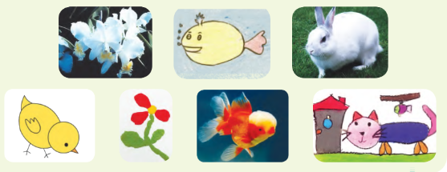

Slide 5
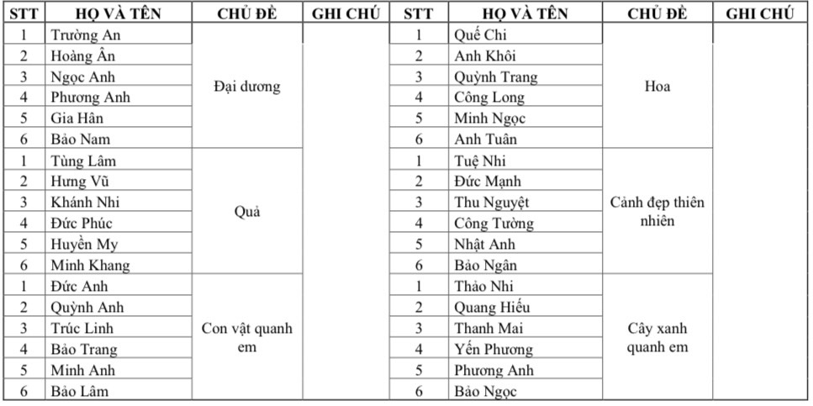
TÊN CHỦ ĐỀ CỦA CÁC NHÓM

Slide 6
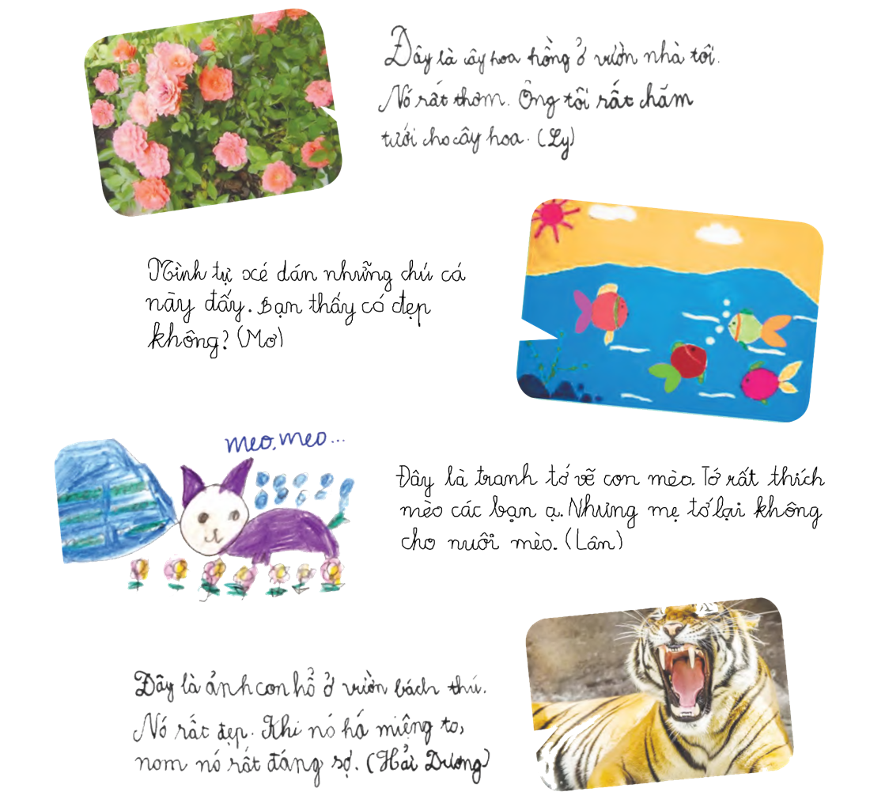

Slide 7
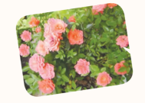
Đây là cây hoa hồng ở vườn nhà tôi. Nó rất thơm. Ông tôi rất chăm tưới cho cây hoa.( Ly)

Slide 8
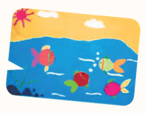
Mình tự xé dán những chú cá này đấy. Bạn thấy có đẹp không.( Mơ)

Slide 9
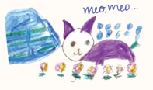
Đây là tranh tớ vẽ con mèo. Tớ rất thích mèo các bạn ạ. Nhưng mẹ tớ lại không cho nuôi mèo.( Lân)

Slide 10
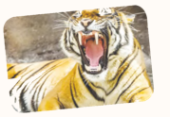
Đây là ảnh con hổ ở vườn bách thú. Nó rất đẹp. Khi nó há miệng to, nom nó rất đáng sợ.( Hải Dương)

Slide 12
Bước 1: Dán tranh, ảnh hoặc gắn các sản phẩm.
Bước 2: Trang trí thêm cho sản phẩm của mình sinh động hơn.
Bước 3: Viết lời giới thiệu kèm tên người viết.

Slide 13
Học sinh thực hành

Slide 14
Tiêu chí nhận xét
- Bạn đã có sản phẩm theo đúng chủ đề chưa ?
- Bạn trang trí thế nào ?
- Bạn đã viết lời giới thiệu, có kèm tên chưa?

Slide 15

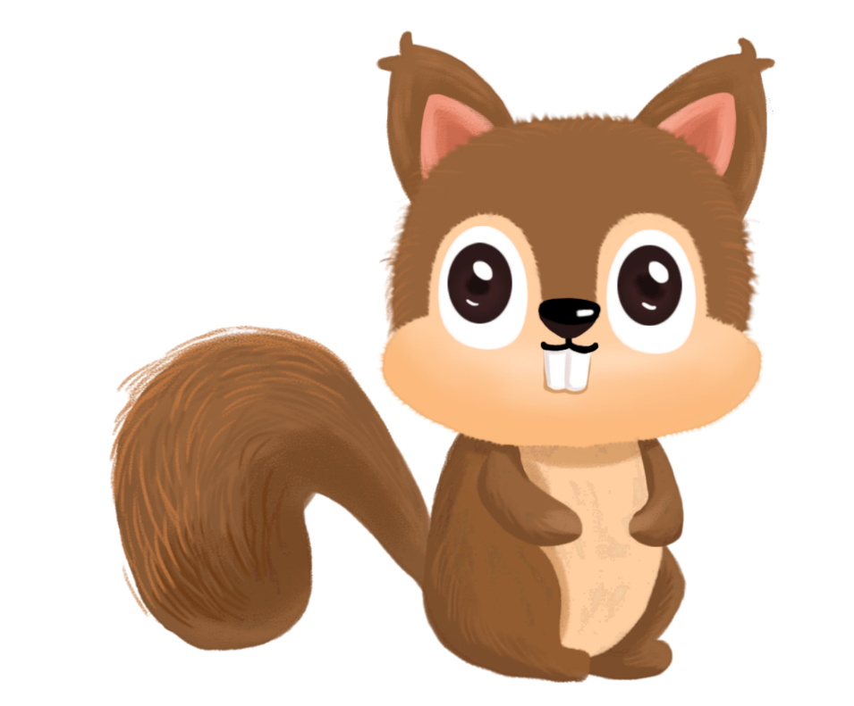
Củng cố

Slide 16

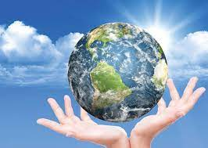


- Chúng ta cần làm gì để bảo vệ thiên nhiên?

Slide 17


